Slide 1
Lærings- og arbeidsmiljøåret 2016
Presentasjon for AMU 23. mai 2016

Slide 2
Hovedaktiviteter på enhetene - læringsmiljø
Styrking av førsteårsstudentenes integrering i fagmiljøet og styrket introduksjonsopplegg og mottak
  Kommunikasjonstiltak og informasjonskampanjer mot nye studenter
  Bedre nettressurser
  Veiledning
  Programseminarer
  Mentorordninger
  Egne prosjekter for studiekvalitet
Styrking av studentenes læringsutbytte og utdanningsrelevans gjennom bruk av nyskapende lærings- og vurderingsformer
  Utvikle, drøfte, evaluere og overføre kunnskap om hva som virker
  Analyse av nåsituasjonen
  Faglige revisjonsprosesser – prosess skal også bidra til mer varierte lærings- og vurderingsformer
Arbeid med å bygge opp et godt sosialt miljø, som inkluderer både studenter og ansatte
Fokus på veilederrollen på master og PhD

Slide 3
Andre tiltak
Digital eksamen – «Program for digitalisering»
Utdanningsvisjon
Teaching Academi –forslag fra studentene
Nasjonalt studieveilederseminar (Avdeling for fagstøtte)
Eiendomsavdelingens satsninger

Slide 4
Hovedaktiviteter - arbeidsmiljø
Gjennomføring og oppfølging av Arbeids- og klimaundersøkelsen
Kompetanseheving for ansatte inkludert lederopplæring
Konferanse med arbeids- og læringsmiljø som tema (AP og koordineringsgruppen) – høsten 2016
Erfaringsdeling i koordineringsgruppen
Gjennomført:
Seminar for alle lokale arbeidsmiljøutvalg

Slide 5

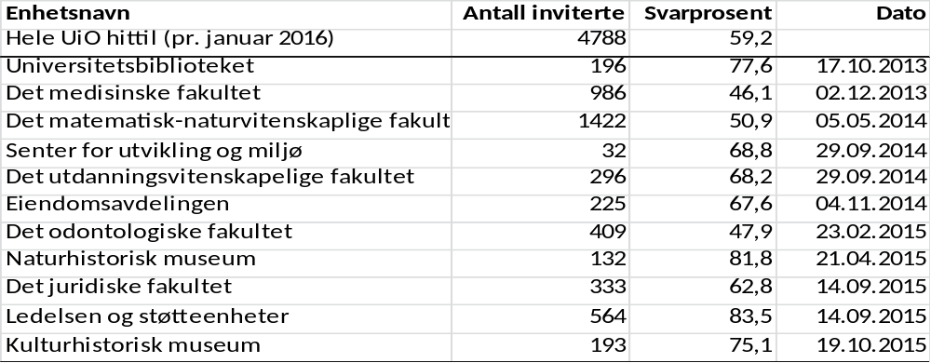
Gjennomføring av ARK ved UiO og svarprosenter 2013 - 2015 :
Notes:
I U&H-sektoren har til sammen 13826 personer svart på KIWEST
Gjennomsnittlig svarprosent i sektoren er: 67,6%
Svarprosenter er beregnet ut fra registerdata for kjønn, stillingskategori og stillingsandel.
Selvrapportering ligger til grunn for evt svarprosent der kategorien fast/midlertidig ansatt brukes.
Tatt bort alle som ikke har trykt på «ferdig»
Tatt bort alle som ikke har svar på minimum en skala.
Tatt bort alle svar på videresendte lenker
I tilfeller der det ligger to svar fra samme person er siste fullførte besvarelse og besvarelse med flest svar tatt med videre.
1 = svært uenig, 5= svært enig. I tilfeller der svaralternativene hadde andre skalaer er disse regnet om til fem pkt skala.
Intro til neste lysbilde:
Tallene i neste lysbilde er et uttrykk for hvordan ansatte ved enheten har svart.
En søyle representerer gjennomsnitt for hva som er svart for hver skala.
Alle item er kodet slik at høy verdi viser positivt utfall. I tilfeller der items er snudd i kodingen er dette angitt med ®.
Ett standardavvik i hver retning. Et mål på verdiens avvik fra gjennomsnittet, sier noe om hvor stor spredning det er i datamaterialet.
Stort standardavvik – stor spredning – respondentene gir ikke entydige svar.
Lite stadndardavvik – liten spredning – respondentene gir stort sett de samme svarene.
3 er midt på skalaen, men en verdi må settes inn i den lokale konteksten for å kunne vurderes som tilfredsstillende.
Det vil alltid være rom for positiv utvikling.

Slide 6
Oppfølgingstiltak ARK
Arbeidsmiljøtiltakene ved UIO er sortert etter kvalitativ metode, gruppert og fordelt over 22 temaer.
Under angis prosentfordelingen på de temaene med flest tiltak:
  13,1 % Faste møter/allmøter/seminar/faglige samlinger
  9,5 % Kommunikasjon/informasjon
  9,1 % Kompetanseutvikling
  7,2 % Samhandling/tverrfaglig samarbeid
  6,4 % Organisering/logistikk

